Slide 1
个人演示
登录，注册，华语

Slide 2
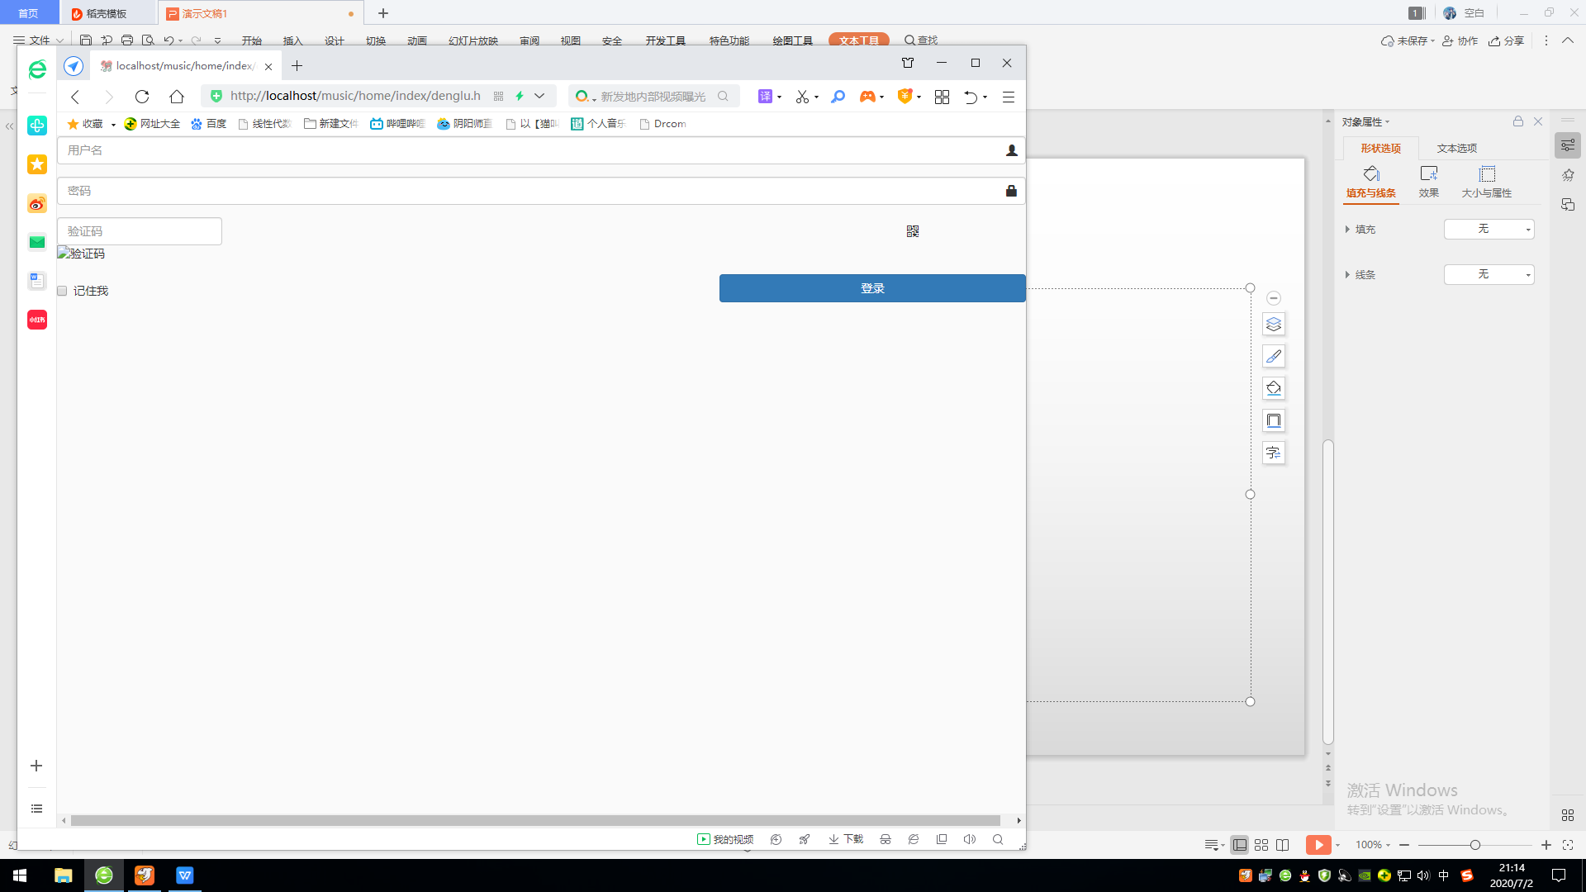
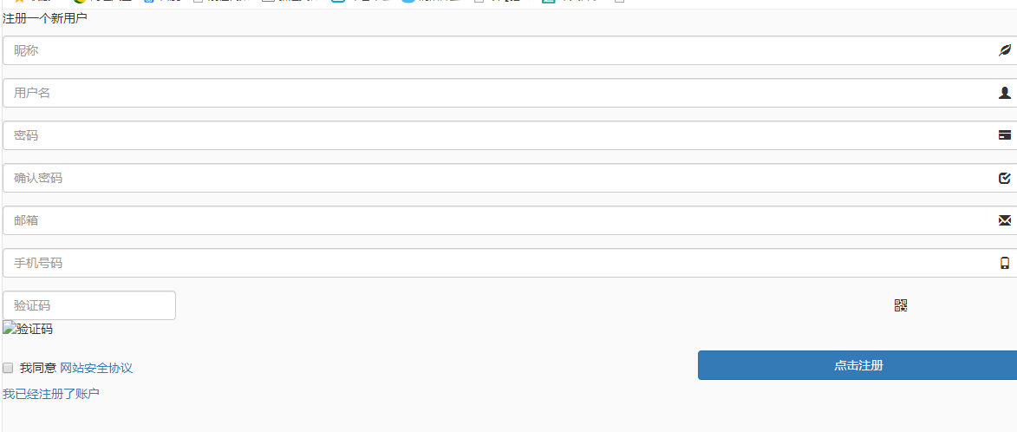
登录
注册
登录界面主要是填写用户名，密码，验证码，进行登录。
注册是表单的形式，填写用户名，昵称，密码，邮箱，手机号码。同意协议就可以完成注册。

Slide 3
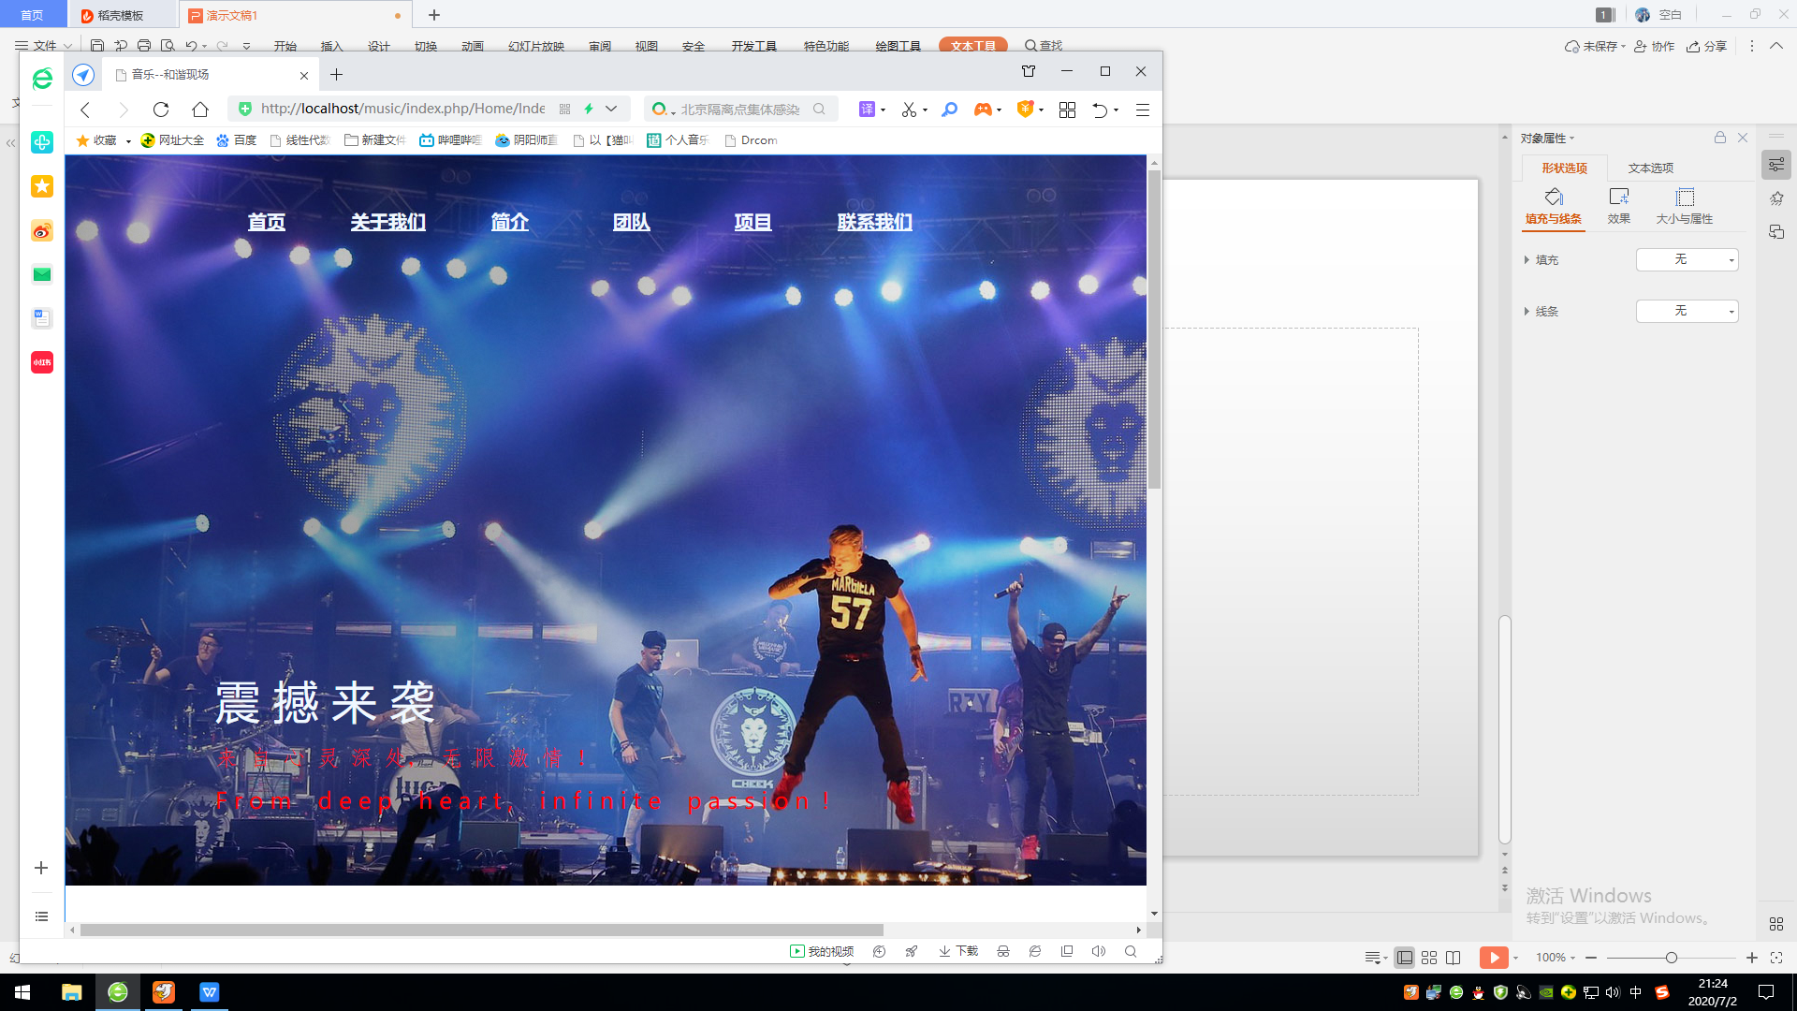
华语
这个界面是介绍音乐团队的可以让人更了解乐队。可以加深人们的印象，是乐队更有市场。

Slide 4
代码总结
代码写了css,一个SQL文件，三个html文件，一个controller文件,一个model文件。集成的测试主要是在controller，model文件中,这两个文件使登录，注册可以和整个项目连接起来。在这个项目中学会了git的具体操作，建仓库上传文件是有成就感的事。写代码会出现各种各样的问题。比如集成不上html页面，要在indexcontroller控制器中修改，在index.html主页面中修改连接方式。在不断的修改下，在上网的查找下，完成了项目是很耗时的。也体会码农的不易。

